Slide 1
進度報告
姓名：林裕國(Hugo)
編號：800741
日期：110.07.07

Slide 2
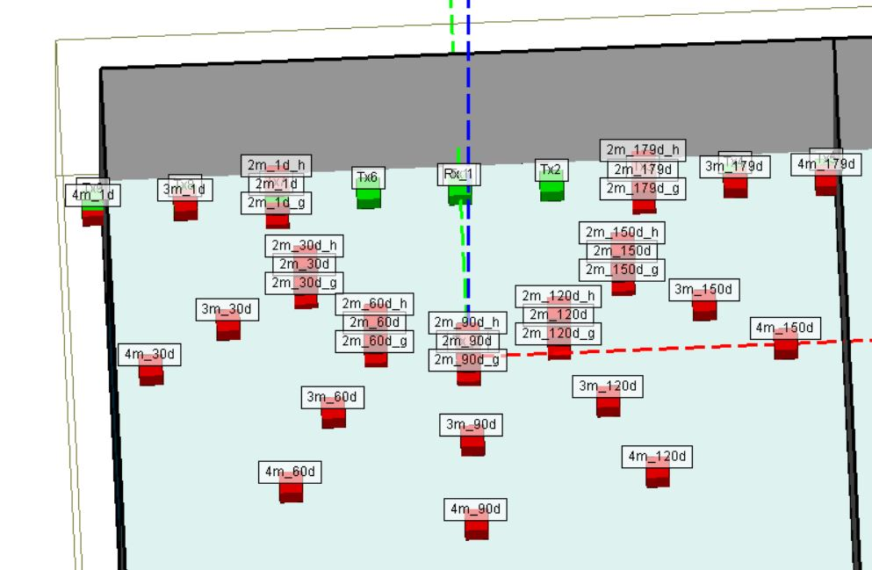
內容一：輸入功率對AOA之影響
配置圖

Slide 3
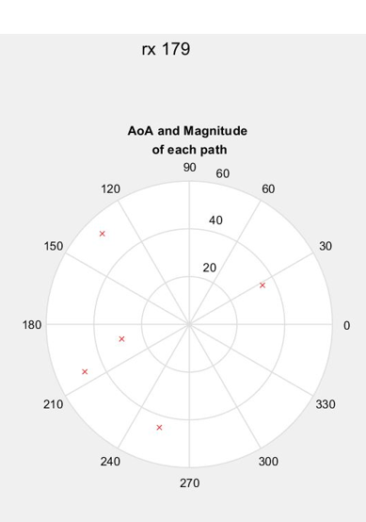
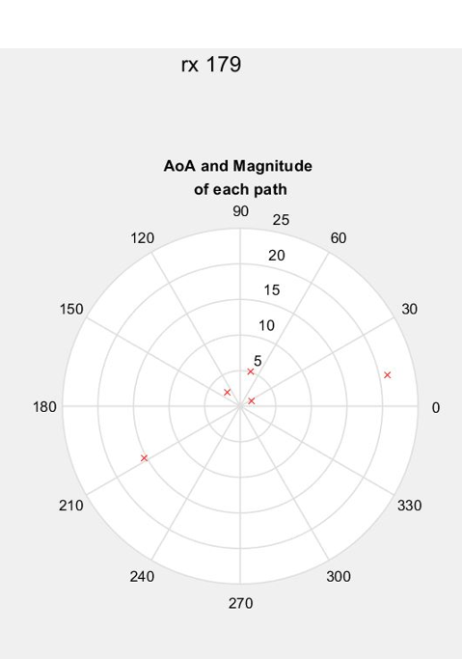
內容一：輸入功率對AOA之影響
0dBm v.s. 50dBm

Slide 4
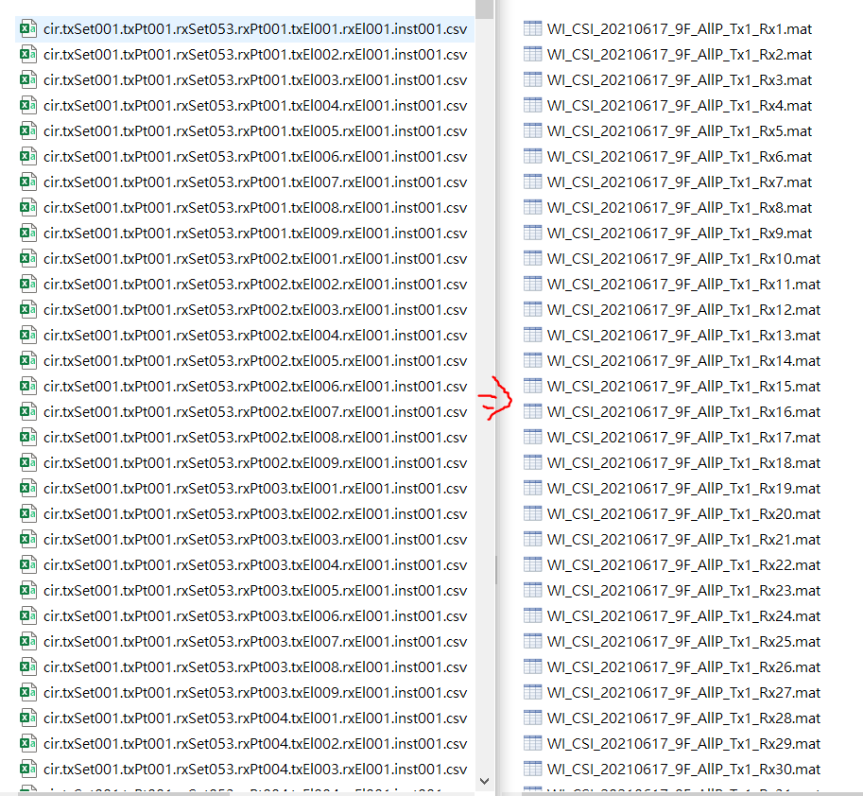
內容二：CIR to CSI
將模擬出的CIR透過matlab code轉換成CSI

